Slide 1
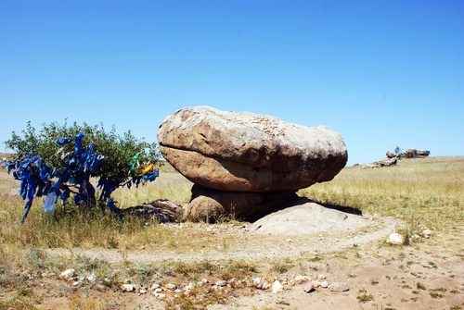
Инвестиционный паспорт
муниципального района
«Агинский район»
п. Агинское 2018г.

Slide 2
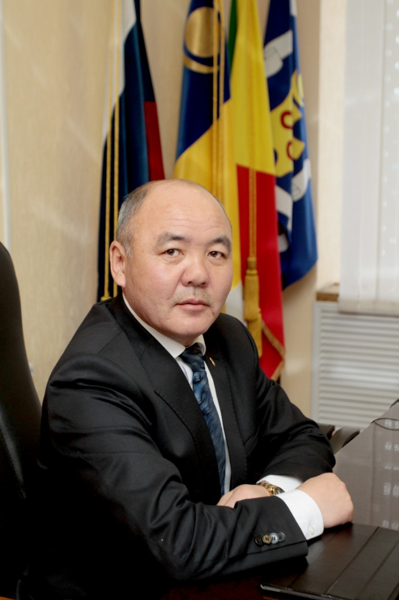
Уважаемые господа!
Представляем вашему вниманию инвестиционный паспорт района и надеемся, что предложенная информация позволит инвесторам найти перспективные объекты для приложения своего капитала и менеджерского таланта.
Администрация района намерена оказывать поддержку инвесторам, создавать благоприятные условия для реализации проектов и предложений, и готова рассмотреть ваши деловые предложения по взаимовыгодному сотрудничеству.
Желаю успехов в реализации проектов и взаимовыгодного сотрудничества!
Ж.В.Жапов, Глава муниципального района "Агинский район"

Slide 3
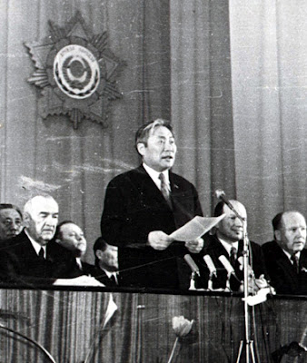
История
Постановлением Президиума Верховного Совета РСФСР от 16 января 1941 года № 616/207 в составе Агинского Бурят-Монгольского национального округа образован Агинский район.
В связи с изменением административно-территориального деления Агинского Бурят-Монгольского национального округа Агинский район был ликвидирован дважды и дважды
образован: в 1951 г. и в 1965 г.
В январе 2011 года району исполнилось 70 лет.

Slide 4
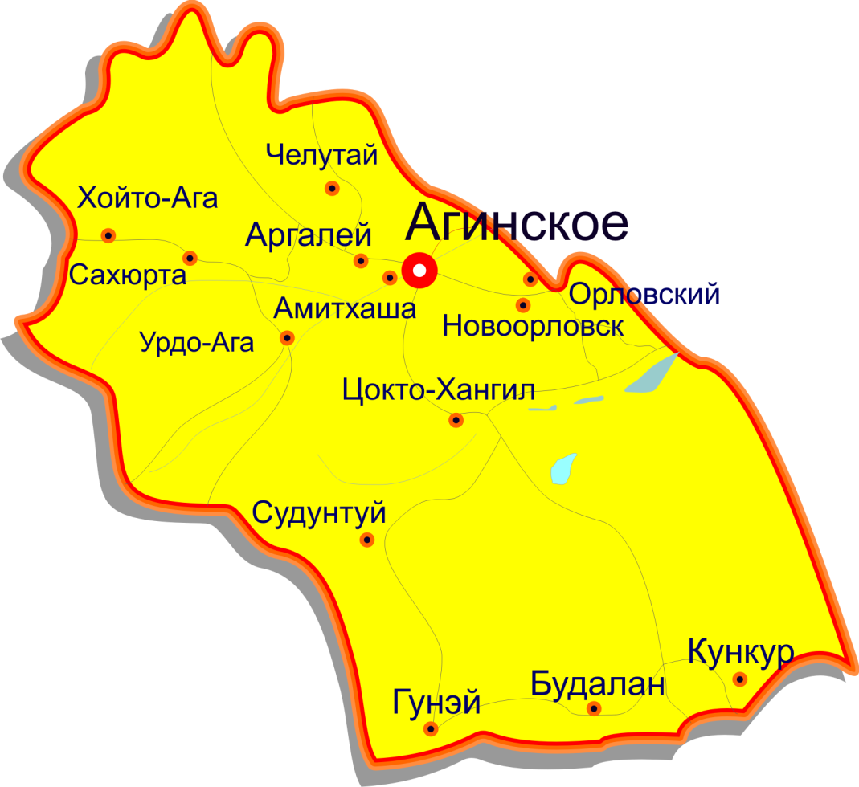
Административно-территориальное деление
Муниципальное образование | Численность, чел
ГП «Орловский» | 2016
ГП «Новоорловск» | 2894
СП «Амитхаша» | 2979
СП «Урда-Ага» | 1406
СП «Сахюрта» | 932
СП «Хойто-Ага» | 785
СП «Южный Аргалей» | 750
СП «Челутай» | 741
СП «Цокто-Хангил» | 1125
СП «Судунтуй» | 999
СП «Гунэй» | 856
СП «Будулан» | 724
СП «Кункур» | 906

Slide 5
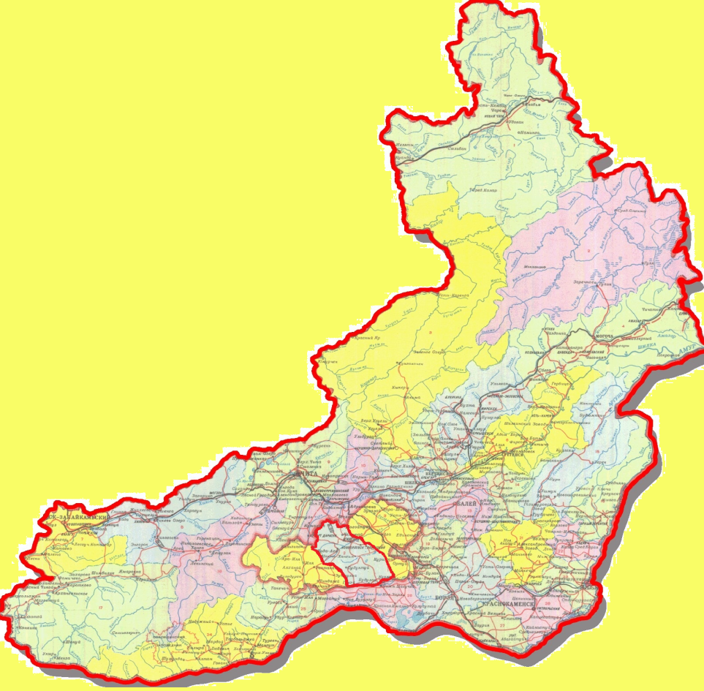
Географическое положение
Агинский район расположен
в Восточной Сибири, на юго-востоке Забайкалья.
Площадь территории - 6,1 тыс. кв.км.
Центр – п. Агинское.
Агинский район
Агинский район граничит с севера и северо-востока с Могойтуйским районом, на юго-западе - с Дульдургинским районом, на западе - с Карымским районом, с Ононским районом- на юге. Протяженность района с севера на юг - 110 км, а с запада на восток – 90 км.

Slide 6
Климатические условия
Климат резкоконтинентальный.
Средняя многолетняя температура воздуха в январе составляет -27°C, в июле +20°C.
Среднегодовой объем выпадения осадков – 250–340 мм. Основной максимум приходится на июль - август (60-70% годовой нормы), наименьшая часть - зимой (10-15%).
Вегетативный период - 120 - 150 дней.

Slide 7
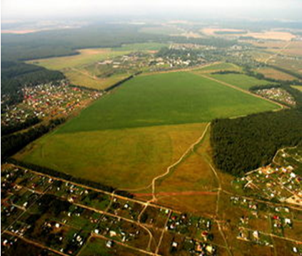
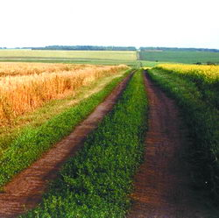
Земельные ресурсы
Территория района - 613 тыс. га.
Категория земель | тыс. га
Земли водного фонда | 5,36
Земли сельскохозяйственного назначения | 412,6
Земли лесного фонда | 179,56
Земли промышленности, транспорта и т.д. | 2,27
Земли населенных пунктов | 13,76

Slide 8
Полезные ископаемые
Полезное ископаемое | Месторождение | Запасы | Степень освоенности
россыпное золото | рч. Битуй-Зун |  | Лицензия - ЧИТ 02219 БР
россыпное золото | Талый Ключ с притоком Нулывыр | более 50 кг | Лицензия ЧИТ 02115 БЭ
россыпное золото | Аргалей-Куней с притоками | запасы по кат С₁-260 кг | Лицензия ЧИТ 02332 БЭ
россыпное золото | Челутайское месторождение | по кат С₁ -242 кг,С₂-124 кг., по результатам доразведки прирост -по кат С₁-более 480 | Лицензия ЧИТ 02259 БЭ
тантал | Орловское месторождение | по категории В – 817 т. т, С₁ 16 822 т.т., С₂ 4557 т.т. | Лицензия ЧИТ 13119 ТЭ (не разрабатывается с .2002г)
вольфрам | Спокойнинское месторождение | по категории В – 1385 т. т, С₁ ₋8427 т.т. | Лицензия ЧИТ 13177 ТЭ
глина | Булуктуйское месторождение | по категории В – 90,0 тыс.куб.м, С₁ - 674,0 тыс.куб.м. | Лицензия ЧИТ 01501 ТЭ
глинистое сырье | Аргалейское месторождение | по категории В – 258,3 тыс.куб.м, С₁ - 873,8 тыс.куб.м, С₂ - 194,1 тыс.куб.м. | Лицензия ЧИТ 03401 ТЭ
строительный камень | Хуху-Челотуйское | Запасов нет | Лицензия ЧИТ 03441
строительный камень | Челотуйское месторождение гранитов | 572 тыс. куб.м, в т.ч: по категории А – 199 тыс. куб. м, В – 253 тыс. куб. м, С₁ – 120 тыс. куб. м. | Лицензия ЧИТ 03415
песок | Барун-Кильгиндинское месторождение | 1446 тыс. куб. м, в т.ч.: по категории В – 793 тыс. куб. м, С₁ – 653 тыс. куб. м. | Лицензия ЧИТ 03414 Работы не ведутся.
строительный камень | Будуланское месторождение | По категориям (А+В+С₁) 4967 тыс. куб. м, С₂ – 2204 тыс. куб. м. | Не освоено
песок | Месторождение Барун-Амитхаша. | 228 тыс. куб. м по категории С₂. | Не освоено
ПГС | Будуланское месторождение | по категории В – 139 тыс. куб. м, С₁ – 730 тыс. куб. м, С₂ – 1238 тыс. куб. м. | Не освоено
ПГС | Месторождение Мунку-Ажил | 3279 тыс. куб. м по категории С₂. | Не освоено

Slide 9
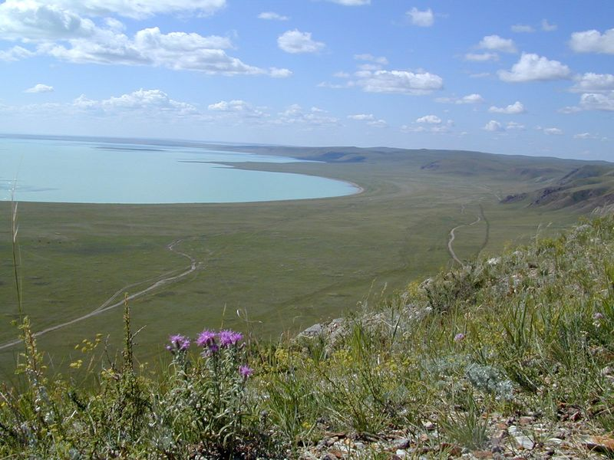
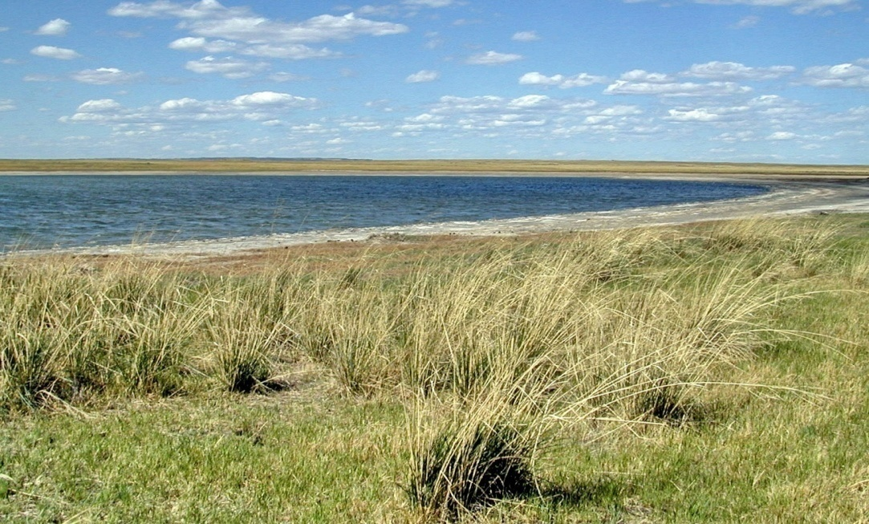
Водные ресурсы
Водные ресурсы в районе представлены сетью средних, мелких рек и небольшими озерами. Реки относятся к бассейну реки Амур. Все реки мелководны и непроходимы даже для малых судов. Самая крупная река района - Онон, которая впадает в реку Шилка. Река Ага, давшая название району, берет начало после слияния двух водотоков Хойто-Аги и Урдо-Аги, имеет длину 167 км, из которых 35 км приходится на территорию района, и впадает в реку Онон. Все реки и ручьи характеризуются каменистыми руслами с большим количеством мелей, перекатов. В связи с малоснежностью и преобладанием в зимний период низких температур мелкие реки промерзают до дна.
Наиболее крупные озера - Ножий и Кункур. Также имеется много малых озер, которые делятся на три типа: пресные, солончаковые и соленые.

Slide 10
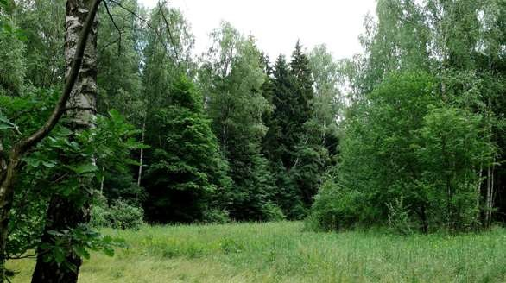
Лесной фонд
30% площади района занимают земли лесного фонда.
Леса представлены немногими породами: из хвойных – лиственницей и сосной, из лиственных – березой, осиной и тополем. Даурская лиственница составляет свыше 70% лесного массива района. Встречаются реликтовые ильмовые рощи с участием даурского абрикоса. Произрастают более 1300 видов растений, около 600 видов растений находят применение в официальной и народной (в том числе тибетской) медицине.

Slide 11
Инженерная инфраструктура
Энергетический комплекс Поставкой электрической энергии в районе занимаются Юго – Западные электрические сети ОАО «Читаэнерго» «МРСК Сибири».
Теплоснабжение обеспечивают общества с ограниченной ответственностью «Исток», «Луч», «Теплый дом», «Гарант» и муниципальное предприятие «Урдо-Ага». Тепло вырабатывают 35 котельных, в т.ч. 3 автоматизированных. В системе ЖКХ района работают 180 человек. В рамках подготовки к отопительному сезону ежегодно проводятся текущие ремонтные работы.
Водоснабжение обеспечивают муниципальные предприятия поселений. В районе функционируют 53 водокачки. Летним водопроводом обеспечены жители поселков Орловский, Новоорловск и села Южный Аргалей, остальные – частично.

Slide 12
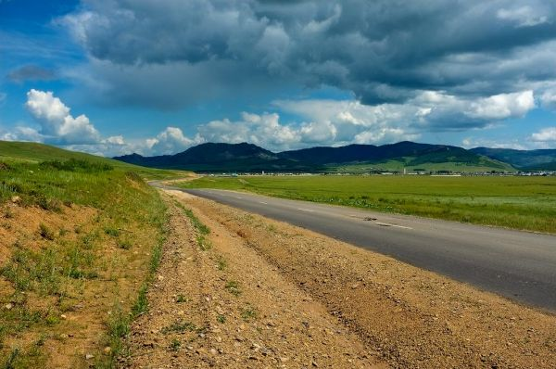
Транспортная инфраструктура
Основной дорожной магистралью района являются
дорога федерального значения А-166 «Чита –
Забайкальск» и региональные дороги Агинское –
Цасучей и Агинское - Дульдурга.
Пассажирские перевозки в районе осуществляют муниципальное предприятие «Агинское АТП»,
МП городского округа «Агаавтотранс», а также
индивидуальные предприниматели.
Маршрутами охвачены все муниципальные образования.

Slide 13
Телекоммуникации
Сотовая связь
Цифровым телевидением охвачен весь район, ведется вещание 10 федеральных каналов.
Телефонизация населенных пунктов решена путем охвата всей территории района сотовой связью «МТС» и «Мегафон».
Проводную связь обеспечивает ОАО «Ростелеком».
Доступом к сети Интернет обеспечены все населенные пункты.
Услуги почтовой связи оказывает филиал ФГУП «Почта России», имеющий 11 отделений в муниципальных образованиях района.

Slide 14
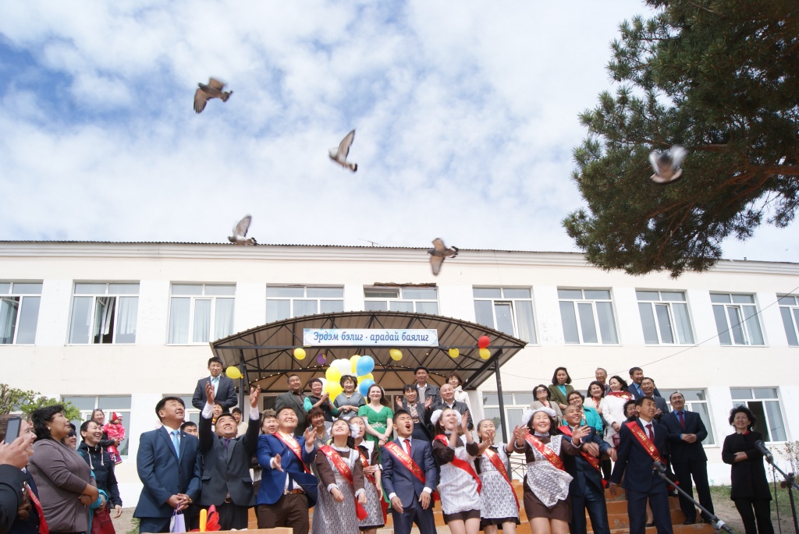
Образование
Образовательные учреждения МР «Агинский район»
Судунтуйская, Урда-Агинская, Амитхашинская школы являются базовыми опорными площадками по реализации мероприятий ФЦПРО 2018 года.
В ДООЦ «Нарасун» отдохнуло 900 детей. Летним отдыхом, оздоровлением в 2018 году охвачено 99 % обучающихся.
14 дошкольных ОУ
15 общеобразовательных школ
4 учреждений дополнительного образования
1150 чел.
2133 чел.
1450 чел.
Охват детей услугами дошкольного образования в возрасте от 1 года до 7 лет составляет 1450 детей (65%), в т.ч. от 3 до 7 лет 894 детей (77%). МДОУ «Номин» с. Амитхаша, «Аленушка» п. Новоорловск являются стажировочными площадками по реализации ФГОС дошкольного образования..

Slide 15
Здравоохранение
Медицинскую помощь населению района оказывают 16 лечебных учреждений:
1 окружная больница;
1 участковая больница;
8 врачебных амбулаторий;
5 фельдшерско-акушерских пунктов.
Обеспеченность медицинскими работниками в расчете на 10 тыс. чел.
Показатели | 2012 год | 2013 | 2014 | 2015 | 2016 | 2017
Число врачей | 33,1 | 28 | 26,3 | 25,1 | 25,0 | 24,5
Число среднего медицинского персонала | 80,2 | 80 | 83 | 78,8 | 78,5 | 78,3
Число прочего персонала, в т.ч. младшего мед. персонала. | 44,1 | 34 | 28 | 23 | 21 | 20

Slide 16
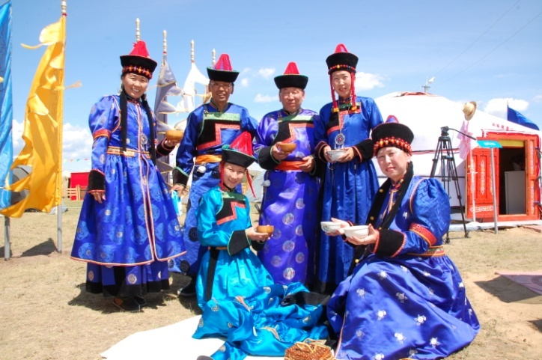
Культура
В Агинском районе созданы полноценные условия для художественного
творчества, информационного и образовательного развития населения.
Показатели | 2011 г. | 2012 г. | 2013 г. | 2014 г. | 2015 г. | 2016 г. | 2017 г.
Количество Домов культуры, клубов, ед. | 16 | 16 | 16 | 16 | 16 | 16 | 16
Число мест в Домах культуры, клубах, мест | 3955 | 3955 | 3955 | 3955 | 3955 | 3955 | 3955
Количество музейных комнат, ед. | 8 | 8 | 8 | 8 | 8 | 8 | 8
Количество библиотек, ед. | 18 | 18 | 18 | 18 | 18 | 18 | 18
Библиотечный фонд, тыс. экз. | 151965 | 154449 | 154794 | 159146 | 159500 | 159640 | 160050
Количество памятников истории и культуры, ед. | 1 | 1 | 1 | 1 | 1 | 1 | 1

Slide 17
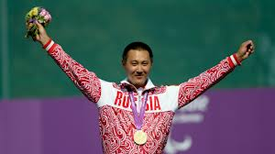
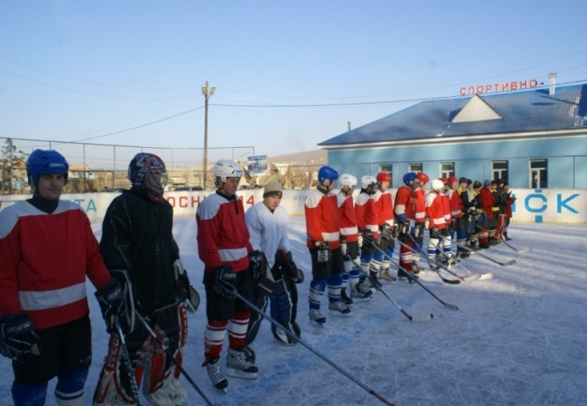
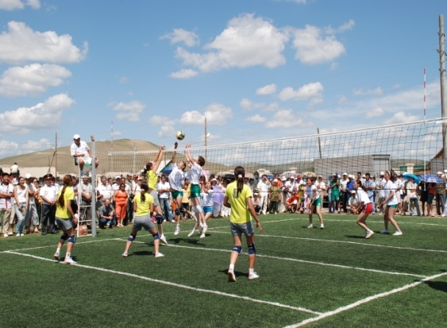
Физическая культура и спорт
Показатели | 2011 г. | 2012 г. | 2013 г. | 2014 | 2015 | 2016 | 2017
Количество спортивных залов, ед. | 29 | 31 | 31 | 31 | 31 | 31 | 31
Количество детских юношеских спортивных школ (ДЮСШ), ед. | 1 | 1 | 1 | 1 | 1 | 1 | 1
Число, занимающихся в ДЮСШ, чел. | 1453 | 987 | 987 | 980 | 950 | 956 | 952
Количество проведенных физкультурно-массовых мероприятий, ед. | 38 | 38 | 40 | 53 | 55 | 57 | 56
Количество площадок, оборудованных спортивным инвентарем, ед. | 81 | 81 | 81 | 81 | 81 | 81 | 81

Slide 18
Демография, трудовые ресурсы
Численность постоянного населения на 1.01.2018г. – 17001чел.
Нагрузка незанятого трудовой деятельностью населения, состоящего на учете в органах государственной службы занятости, на одну заявленную вакансию составила 12 человек
Показатели | на 1 января
 | Ед. изм. | 2011г | 2012г | 2013г | 2014г | 2015 г. | 2016 | 2017 | 2018
Численность постоянного населения, в т.ч.: | чел. | 18331 | 18630 | 17984 | 17683 | 17440 | 17253 | 17113 | 17001
городского | чел. | 5216 | 5302 | 5186 | 5106 | 5025 | 4966 | 4910 | 4878
сельского | чел. | 13115 | 13328 | 12798 | 12577 | 12415 | 12287 | 12203 | 12123
Количество родившихся | чел. | 361 | 408 | 341 | 331 | 346 | 318 | 295 | 261
Количество умерших | чел. | 124 | 177 | 185 | 176 | 163 | 186 | 159 | 160
Естественный прирост населения | чел. | 237 | 231 | 156 | 155 | 183 | 132 | 136 | 101
Среднегодовая численность занятых в экономике | чел. | 5423 | 4520 | 4696 | 4705 | 4430 | 4380 | 4320 | 4300
Численность безработных, зарег-х в ЦЗН | чел. | 483 | 247 | 296 | 310 | 202 | 185 | 176 | 168
Численность детей дошкольного возраста | чел. | 1885 | 1804 | 1845 | 2078 | 2158 | 2290 | 1948 | 1950

Slide 19
Финансово-кредитные учреждения
ф
ф
ф
Отделение банка «Восточный Экспресс Банк»
Доп. офис Читинского отделения ОАО «Россельхоз
Филиал ОАО «БИНбанк»
Агинское отделение №2437 Сберегательного Банка РФ
банк»
13 потребительских кредитных кооперативов в поселениях

Slide 20
Налоговый потенциал
Доходная часть бюджета на 1 января 2018 года составила 756 млн. рублей, из них собственные доходы – 196,6 млн. рублей (23,4%), безвозмездные поступления из федерального и краевого бюджетов- 642,5
млн. рублей.
Структура собственных доходов в 2017 г.
Доходы консолидированного бюджета по годам,
млн. руб.

Slide 21
Промышленное производство
Объем производства промышленной продукции, млн. руб.
Структура промышленного производства в 2017 году

Slide 22
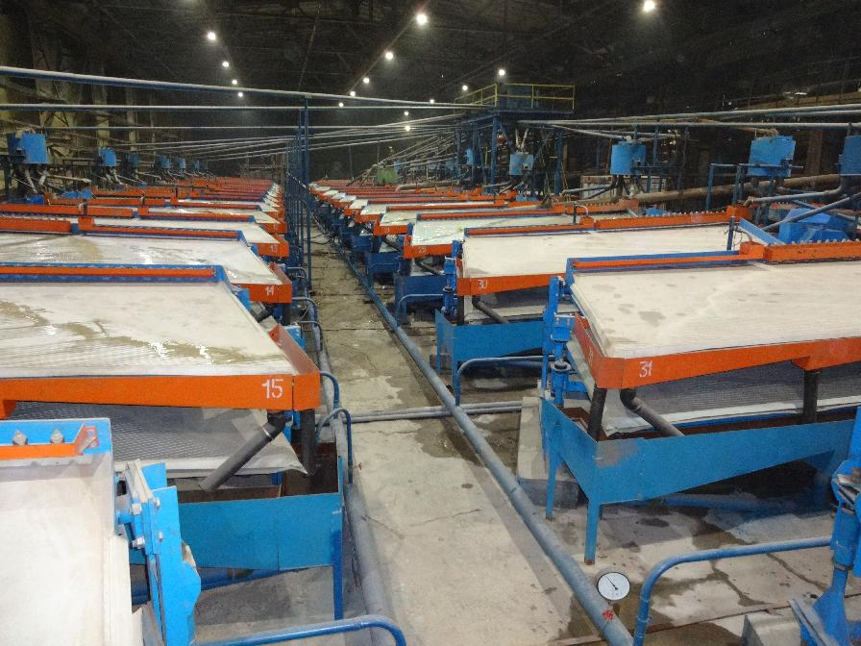
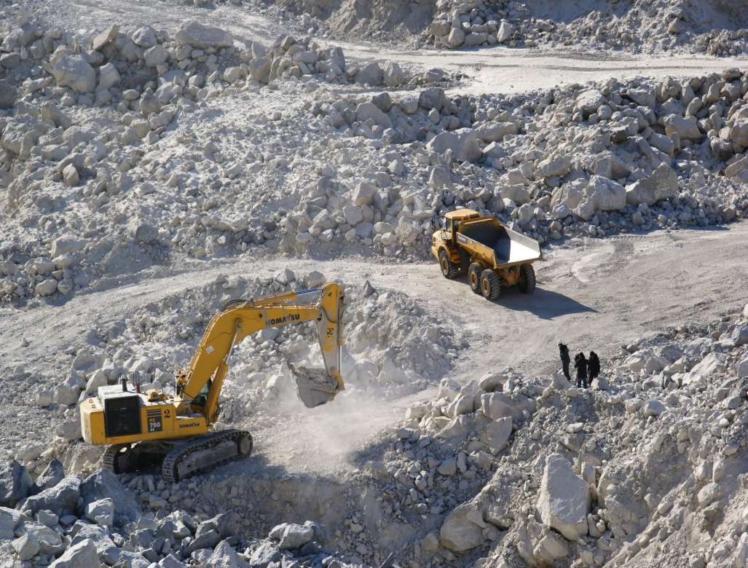
Основное промышленное предприятие района - ЗАО «Новоорловский горно-обогатительный комбинат» разрабатывает Спокойнинское месторождение вольфрама .
Спокойнинское вольфрам-грейзеновое месторождение является одним из самых крупных месторождений в Забайкалье. В 2017 году Новоорловский ГОК произвел 1389 тонн, в 2016 году - 1668,1 тонн вольфрамового концентрата.

Slide 23
Производство продукции на душу населения, тыс. руб.

Slide 24
Системообразующие предприятия
№ п/п | Наименование организации | Вид деятельности | Местонахождение организации
1. | ЗАО «Новоорловский ГОК» | Горнорудная промышленность | п. Новоорловский Тел. 830239 51091
3 | ООО «Агинское молоко» | Производство молочной продукции | с. Амитхаша Тел. 83023943134
4. | ООО «Юн Ван» | Свиноводство | с. Челутай, местность «Арангатуй»
5. | Сельскохозяйственный производственный кооператив (СПК) «Кункур» | Сельскохозяйственное производство | с. Кункур Тел. 830239 47139
6. | СПК «Гунэй» | Сельскохозяйственное производство | с. Гунэй Тел. 830239 46143
7. | Агрокооператив «Хилинский» | Сельскохозяйственное производство | п. Орловский 83023937325
8. | Агрокооператив «Будалан» | Сельскохозяйственное производство | с. Будалан Тел 830239 42116

Slide 25
№ п/п | Наименование организации | Вид деятельности | Местонахождение организации
9. | Агрокооператив «Судунтуй» | Сельскохозяйственное производство | с. Судунтуй Тел.830239 36116
10. | Агрокооператив «Урда-Ага» | Сельскохозяйственное производство | с. Урда-Ага Тел. 83023948116
11. | Агрокооператив «Сахюрта» | Сельскохозяйственное производство | с. Сахюрта Тел. 830239 41116
12. | АК «Хойто-Ага» | Сельскохозяйственное производство | с. Хойто-Ага Тел. 830239 49444
13. | АК «Цокто-Хангил» | Сельскохозяйственное производство | с. Цокто-Хангил Тел.830239 33122
14. | СПК Племзавод им Калинина» | Сельскохозяйственное производство | с.Южный Аргалей Тел. 830239 44137
15. | МП «Агинское ПАТП» МР «АР» | Услуги пассажироперевозок | п. Агинское, Ул. Ленина, 72 Тел. 830239 37119
16. | ООО «Руно» | Переработка шерсти | п. Агинское, ул. Базара Ринчино, 84

Slide 26
Сельское хозяйство
Объем производства сельскохозяйственной продукции, млн. руб.

Slide 27
Поголовье животных в хозяйствах всех форм собственности, голов
 | 2009 г. | 2010 г. | 2011 г. | 2012 г. | 2013 | 2014 | 2015 | 2016 | 2017
КРС | 34548 | 35609 | 37231 | 39350 | 37818 | 40948 | 38050 | 36370 | 35889
Овцы | 83421 | 76657 | 77383 | 78300 | 68824 | 66054 | 61100 | 56940 | 54783
Свиньи | 4385 | 5970 | 5483 | 6552 | 5841 | 6844 | 5400 | 3720 | 2645
Произведено в хозяйствах всех категорий
Показатели | 2010 | 2011 | 2012 | 2013 | 2014 | 2015 | 2016 | 2017
Реализация скота и птицы в живом весе, тонн | 4934 | 4911 | 5122 | 5137 | 5397 | 5667 | 5652 | 5838
Картофель, тонн | 2518 | 2849 | 2683 | 2569 | 2099 | 2773 | 2510 | 2586
Овощи, тонн | 593 | 417 | 313 | 278 | 255 | 276 | 206 | 181
Молоко, т.тонн | 16,7 | 17,5 | 18,6 | 19,3 | 23,2 | 16,0 | 19,8 | 19,9
Зерновые культуры, тонн | 5925 | 6443 | 8844 | 7361 | 6486 | 3164 | 2801 | 4420
В районе функционируют:
Сельскохозяйственные предприятия – 10 ед.
Крестьянско-фермерские хозяйства и ИП – 124 ед.
Личные подсобные хозяйства – более 4500 ед.

Slide 28
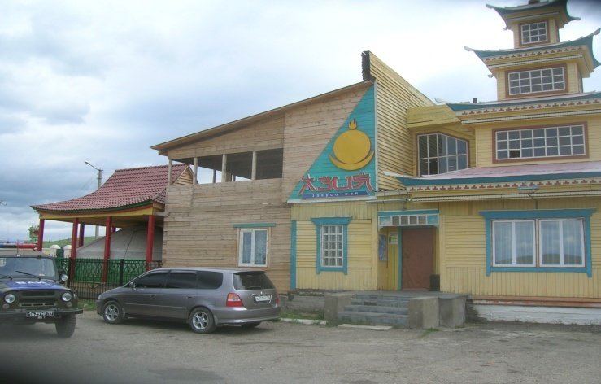
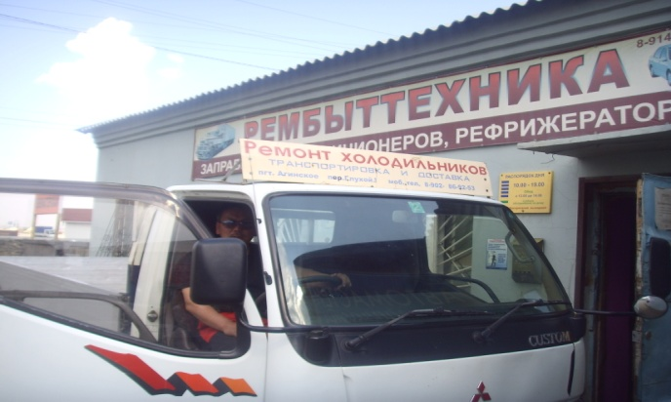
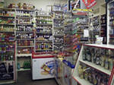
Торговля и потребительский рынок
В реестре потребительского рынка
80 магазинов розничной торговли
34 нестационарных объекта
7 пунктов общественного питания
4 пункта бытового обслуживания
Обеспеченность населения (на 1000 жителей):
торговыми площадями – 140 кв. м,
посадочными местами – 27 ед.

Slide 29
Малый и средний бизнес
По состоянию на 1.01.2018г. в едином реестре субъектов малого и среднего предпринимательства числится 308 индивидуальных предпринимателя и 83 малых предприятия.
Распределение субъектов малого предпринимательства по видам экономической деятельности

Slide 30
Поддержка малого предпринимательства
Реализуется муниципальная программа «Поддержка и развитие малого и среднего предпринимательства в муниципальном районе «Агинский район».
Осуществляется информационно-аналитическая и организационная поддержка:
- проведение аналитических исследований по различным аспектам состояния и развития малого и среднего предпринимательства;
- информационно-методическое обеспечение СМП;
- размещение публикаций, рекламно-информационных материалов в средствах массовой информации с целью формирования благоприятного общественного мнения о предпринимательской деятельности;
проведение конкурсов, семинаров и иных мероприятий с СМП.
Показатели | 2011 | 2012 | 2013 | 2014 | 2015 | 2016 | 2017
Расход бюджета на реализацию МП «Поддержка и развитие МП», т. р. в т.ч. в расчете: | 1993,5 | 1762 | 2844 | 2163,6 | 6321 | 4050 | 328
- на 1 малое предприятие, тыс. руб. | 3,24 | 2,96 | 5,83 | 4,43 | 12,9 | 8,7 | 0,8
- на 1 жителя, руб. | 107 | 94 | 156 | 122 | 366 | 236 | 19

Slide 31
Инфраструктура поддержки малого и среднего предпринимательства
Наименование структуры поддержки | Руководитель (фамилия, имя, отчество) | Тел./факс | Почтовый адрес
Фонд поддержки предпринимательства муниципального района «Агинский район» | Барадиева Цыбжит Батоевна | (30239) 3-71-14 | 687000 Забайкальский край п. Агинское, ул. Базара Ринчино, 84
Межрайонный фонд поддержки предпринимательства | Будаева Баирма Батордоржиевна | (30239) 3-45-60, | 687000, Забайкальский край, п. Агинское, ул. Базара Ринчино, 105.
ООО «Агинский региональный бизнес-инкубатор» | ГалсановТумэн Баирович | (30239) 5-14-49 | 687000, Забайкальский край, п. Агинское, ул. Партизанская, 1г.
Сельскохозяйственный потребительский кредитный кооператив (СПКК) «Дар» | Цыденов Бато Намсараевич | 89242952426 | с.Урдо-Ага
СПКК «Дундо-Ага» | Аюшиева Дарима Аюшиевна | 89242962902 4-41-47 | с.Сахюрта
СПКК «Одон» | Балданова Дарима Батомункуевна | 89242951584 | С.Хойто-Ага
СПКК «Единение» | Хандаков Валерий Андреевич | 89242958483 | с. Южный-Аргалей
СПКК «Челутай» | Жалсапов Бато-Болот Хандажапович | 4-51-20 | с. Челутай
СПКК «Рассвет» | Цыренжабэ Балдандоржи Амаголонович | 89242968393 | с.Судунтуй
СПКК «Дулэн» | Санжижапов Мунко-Жаргал Санжиевич | 89242956881 | с.Гунэй
СПКК «Булак» | Сультимов Бато Цынгуевич | 89246083252 | с.Будалан
СПКК «Труд» | Алексеев Дашизыгба Цыренович | 82942958682 | с.Кункур
СПКК «Орловский» | Батомункуева Уржинханда Балдановна | 89144711239 | пос.Орловский
КПКГ«Шанс» | Сальникова Оксана Вячеславовна | 5-11-68 | пос.Новоорловский
КПКГ «Рост» | Цыбжитова Цыржима Владимировна | 4-31-34 | с.Амитхаша
СПКК «Ажал» | Доржиева Долгор Батомункуевна | 89144858317 | с.Амитхаша

Slide 32
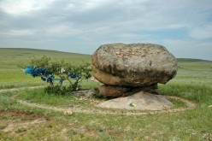
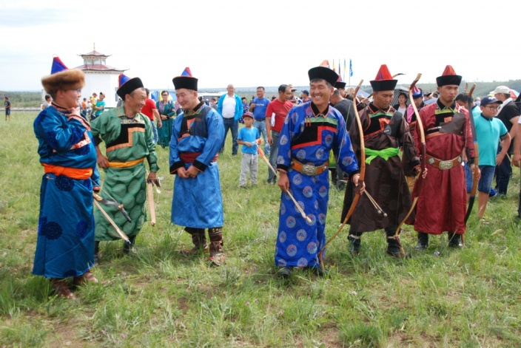
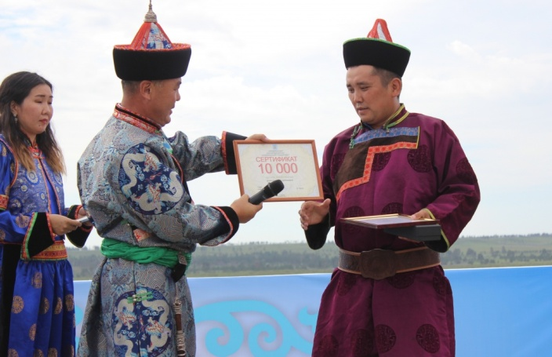
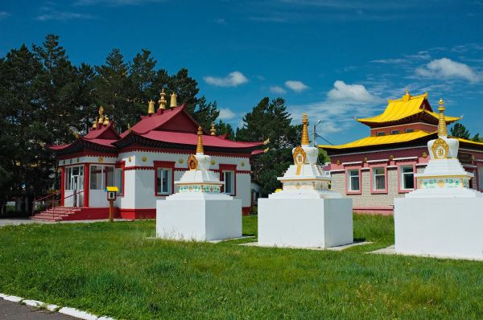
Туристический потенциал
Юг Агинского района представляет собой единение природных ресурсов, глубокого и разнообразного культурно-исторического наследия. Территория зоны являются Священным местом для агинских бурят и связана с именами-легендами: предводительницы восьми агинских родов княжны Бальжин, знаменитого богатыря Бабжи Барас Батора, это место рождения Чингис хана.
В 2017 году возобновилось проведение национального троеборья-фестиваля «Бабжын наадан». Фестиваль проводится раз в 2 года в целях возрождения традиционных видов мужских игрищ в их исконном виде, сохранения и развития бурятского языка, самобытной культуры, развития событийного туризма.
Большим интересом у туристов пользуется действующий буддийский монастырь - Агинский дацан, отнесенный к объекту культурного наследия федерального значения.
Буддизм является важным фактором формирования нравственности, народных традиций и обычаев у бурят.

Slide 33
Муниципальные программы
Перечень муниципальных программ, принятых для реализации в 2018 году
Наименование программы | т. р. | Наименование программы | тыс. руб.
Поддержка и развитие малого и среднего предпринимательства на 2018 | 396 | Сохранение и развитие культуры в 2018году | 1223
Развитие системы образования на 2018 год | 8862 | Реализация молодежной политики | 100
Развитие экономического потенциала | 4930 | Обеспечение исполнения гражданами воинской обязанности | 25
Обеспечение коммунальной техникой | 1500 | Профилактика правонарушений на территории МР «Агинский район» на 2018 год | 100
Поддержка средств массовой информации | 135 | Развитие сельского хозяйства и регулирование рынков сельскохозяйственной продукции | 3009
Управление муниципальным имуществом и земельными ресурсами | 1468 | Устойчивое развитие сельских территорий на 2015-2020гг. | 1845
Поддержка ветеранов и ветеранского движения на 2018 год | 532,5 | развитие туризма на 2015-2018гг. | 10
Подготовка объектов ЖКХ к отопительному сезону 2017-2018гг. | 10000 | Поддержка средств массовой информации | 280
«Развитие социальной сферы в муниципальном районе «Агинский район» на 2017 год» | 61 | Содействие занятости населения в 2018 году | 150
Поддержка социально-ориентированных некоммерческих организаций | 569 | Развитие физической культуры и массового спорта | 2125

Slide 34
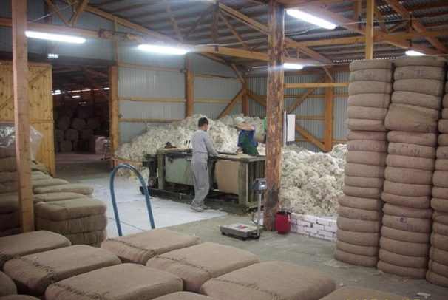
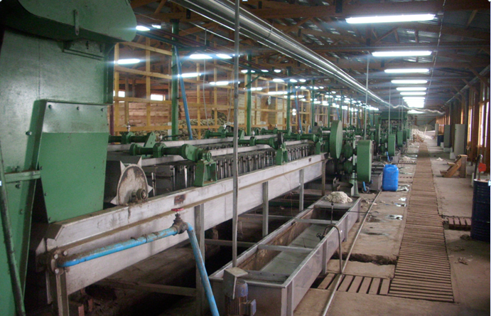
Инвестиционный проект «Расширение производства ООО «Руно». Создание комплекса технологических предприятий по глубокой переработке кожевенно-мехового сырья»
Объем инвестиций – 107 млн. руб.
Создание рабочих мест - 37
Срок окупаемости – 26 месяцев

Slide 35
Отрасль | Перерабатывающая промышленность
Место реализации проекта/адрес | Агинский район, с.Челутай
Организатор/инициатор проекта | ООО «РУНО»
Почтовый адрес, телефон, факс, e-mail | 687000, Забайкальский край, Агинский район, п.Агинское, Почтамп, а/я 39 Тел. (830239)34655, факс (830239)34655 e-mail: runo_aginskoe@mail.ru
Цель проекта | Создание комплекса технологических предприятий по глубокой переработке кожевенно-мехового сырья.
Описание проекта | Комплекс технологических предприятий будет перерабатывать местное кожевенно-меховое сырье и производить продукцию для производителей меховой одежды и обуви. Суммарный объем производства составит 4952 тыс. кв.дм в квартал. Предприятие планирует перерабатывать 150 овчин и 200 шкур КРС ежедневно, что позволит организовать закуп шкур у местных сельхозпроизводителей.
Объем инвестиций | 107 млн.руб: прямые инвестиционные затраты – 98 млн. 470 тыс. руб., оборотные средства – 9 млн. 530 тыс. руб.
Степень готовности и экспертиза проекта | Социально значимый проект. Подобных предприятий по переработке шкур в настоящее время в Забайкалье нет.
Наличие бизнес-плана или ТЭО | Имеется бизнес-план
Способ привлечения инвестиций | Заемные средства
Число создаваемых рабочих мест | Предполагается создать постоянные рабочие места до 37 единиц
Срок окупаемости | 2 месяцев
Срок реализации проекта | 2018-2020
Наличие земельного участка для реализации инвестиционного проекта | Земля в долгосрочной аренде (сельскохозяйственные частные паи уроженцев с.Челутай)
Наличие инженерной инфраструктуры или наличие возможности подключения к сетям водо-, энерго- и теплоснабжения; наличие технической возможности подключения к телефонной связи и т.д. | Имеются: водозаборные сооружения, подведено электричество, технические возможности подключения к телефонной связи
Поддержка органами местного самоуправления реализации проекта | Всего привлечено за 2009-2010гг. заемных средств от разных источников 27600 тыс. руб. под 9 % годовых, в том числе: - МФПП - 25000 тыс.руб., - ФПМП Забайкальского края - 2000 тыс.руб, - ФПМП МР Агинский район - 600 тыс.руб., - Собственных средств привлечено всего – 6000 тыс.руб.

Slide 36
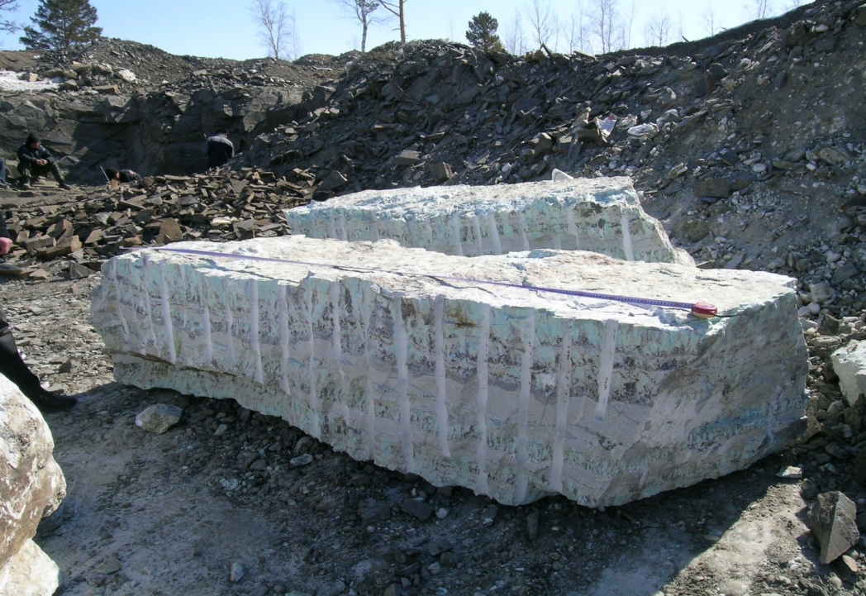
Инвестиционный проект «Организация промышленного производства блочного облицовочного камня на базе Южно-Челотуйского месторождения белых гранитов и высокодекоративных амазонитовых пегматитов»
Объем инвестиций – 60 млн. руб.
Создание рабочих мест - 67
Срок окупаемости – 38 месяцев

Slide 37
Отрасль | Добывающая промышленность
Место реализации проекта/адрес | Агинский район» п. Новоорловск
Организатор/инициатор проекта | ООО «Голубой гранит»
Почтовый адрес, телефон, факс, e-mail | п. Новоорловск, дом 8 ООО «Голубой гранит»тел./факс: +7 (30239) 5-10-27, e-mail: topazchita@mail.ru г. Чита, ул. Новобульварная, 119, пом.1, ООО «Природный камен
Цель проекта | Производство декоративного блочного камня с плановой производительностью не менее 4,8 тыс. м³ товарных блоков в год.
Описание проекта | Перепрофилирование имеющегося опытного геологоразведочного карьера в полноценный промышленный карьер за счет современного производительного комплекса специализированной горной и грузоподъёмной техники.
Объем инвестиций | 60 млн.руб, кредитная линия на 24 месяца
Степень готовности и экспертиза проекта | Экспертиза имеется, проект готов к реализации
Наличие бизнес-плана или ТЭО | Имеется бизнес-план
Способ привлечения инвестиций | Заемные средства, гарантийный фонд Забайкальского края
Число создаваемых рабочих мест | Предполагается создать постоянные рабочие места до 60 единиц
Срок окупаемости | 38 месяцев
Срок реализации проекта | 2018-2020 годы
Наличие земельного участка для реализации инвестиционного проекта | Земля в долгосрочной аренде
Наличие инженерной инфраструктуры или наличие возможности подключения к сетям водо-, энерго- и теплоснабжения; наличие технической возможности подключения к телефонной связи и т.д. | Имеются: водозаборные сооружения, подведено электричество
Поддержка органами местного самоуправления реализации проекта | Проект включен в реестр инвестиционных проектов Забайкальского края. Получено решение о предоставлении государственной гарантии Забайкальского края на сумму 20 млн.руб.

Slide 38
Перечень основных индикаторов социально-экономического развития
№ | Наименование показателя | Единица измерения | 2010 год | 2011 год | 2012 год | 2013 год | 2014 год | 2015 год | 2016 год | 2017 год
1 | Численность населения | тыс. человек | 18,68 | 18,7 | 18,,75 | 18,8 | 17,440 | 17,23 | 17,113 | 17,001
2 | Индекс промышленного производства | % к предыдущему году | 107,7 | 109,9 | 112,2 | 104,1 | 104 | 102,4 | 138,2 | 75,1
3 | Объем произведенной продукции промышленного производства на душу населения | тыс. рублей | 18,72 | 24,37 | 28,73 | 31,95 | 48,7 | 57,1 | 88,3 | 68,9
4 | Индекс продукции сельского хозяйства | % | 101,5 | 102,5 | 103,0 | 103,5 | 104,0 | 93,9 | 111,0 | 108,2
5 | Объем произведенной продукции сельского хозяйства на душу населения | тыс. рублей | 38,3 | 41,85 | 45,23 | 49,02 | 53,29 | 64,5 | 75,9 | 65,3
6 | Доля собственных доходов бюджета | % | 4,8 | 8,7 | 12,5 | 17,7 | 19,2 | 20,1 | 23,4 | 24
7 | Темп роста объема инвестиций в основной капитал за счет всех источников финансирования | в сопост. ценах в % к предыдущему году | - | 188,2 | 169,2 | 81,1 | 53 | 17,3 | 134,1 | 195

Slide 39
№ | Наименование показателя | Единица измерения | 2010 год | 2011 год | 2012 год | 2013 год | 2014 год | 2015 год | 2016 год | 2017 год
8 | Объем инвестиций в основной капитал за счет всех источников финансирования на душу населения | тыс. рублей | 4,2 | 8,56 | 15,57 | 13,56 | 5,0 | 3,5 | 2,4 | 7,1
9 | Темп роста объема работ, выполненных по виду деятельности «строительство» | в соп. ценах в % к предыдущему году | 22,8 | 217,6 | 168,7 | 104,8 | 80 | 81,4 | 69,8 | 40
10 | Численность занятых в экономике (в среднем за год) | тыс. человек | 3,9 | 4,2 | 4,0 | 3,49 | 3,5 | 3,480 | 3,4 | 3,4
11 | Доля занятых в малом бизнесе от занятых в экономике | % | 20 | 30,6 | 31,0 | 32,6 | 34,3 | 33 | 30 | 30
12 | Число субъектов малого предпринимательства в расчете на 10000 человек населения | ед. | 316 | 328 | 341 | 320 | 312 | 278 | 272 | 255
13 | Общая площадь жилых помещений, приходящихся в среднем на одного жителя, всего | кв. м | 15,06 | 15,1 | 16,62 | 16,62 | 17,51 | 17,75 | 18,13 | 18,47
14 | в том числе введенная в действие за год | кв. м | 0,2 | 0,08 | 0,14 | 0,14 | 0,24 | 0,06 | 0,31 | 0,24

Slide 40
№ | Наименование показателя | Единица измерения | 2010 год | 2011 год | 2012 год | 2013 год | 2014 год | 2015 год | 2016 год | 2017 год
 | Обеспеченность населения жильем | кв. м на человека | 15,06 | 15,1 | 16,62 | 16,62 | 17,51 | 17,75 | 18,13 | 18,47
15 | в том числе благоустроенным | кв. м на человека | 3,7 | 3,7 | 3,7 | 3,7 | 3,6 | 3,6 | 3,6 | 3,6
16 | Количество созданных рабочих мест | шт. | 60 | 64 | 75 | 39 | 15 | 10 | 5 | 5
17 | Среднемесячная заработная плата одного работника | рублей | 10500 | 11532 | 11990 | 15114 | 19091 | 20284 | 20967 | 21358
18 | Оборот розничной торговли на душу населения | рублей | 34790 | 36182 | 37900 | 39400 | 37770 | 37516 | 37700 | 37380
19 | Объем платных услуг населению на душу населения | рублей | 8610 | 7850,3 | 8778,7 | 9835,1 | 11055 | 11802 | 11380 | 11400
20 | Уровень официально зарегистрированной безработицы | % | 3,5 | 3,5 | 3,45 | 3,0 | 2,8 | 2,8 | 2,5 | 2,5

Slide 41
Контактная информация
Адрес: 687000, Забайкальский край
Агинский район
п. Агинское ул. Базара Ринчино, 84
e-mail: aginskmr@mail.ru
Официальный сайт: www.aginskmr.ru
Жапов Жаргал Владимирович - Глава муниципального района «Агинский район»
телефон приемной: 8(30239)3-46-84;
Цыремпилов Дэлгэр Баирович- первый заместитель главы администрации муниципального района
тел: 8(30239) 3-46-84;
Цыренов Чингис Батомункуевич- заместитель главы по территориальному развитию
тел/факс: 8(30239) 3-46-52;
Намжилов Владимир Нанзатович- председатель комитета сельского хозяйства
тел: 8(30239) 3-44-03;
Санникова Ольга Ивановна – начальник управления обеспечения деятельности администрации тел/факс:8(30239) 3-47-66;
Лхасаранова Зельда Филипповна- начальник отдела экономического развития и имущественных отношений
тел. 8(30239) 3-75-62;

